Slide 1
АДМИНИСТРАЦИЯ МУНИЦИПАЛЬНОГО ОБРАЗОВАНИЯ Г. БОДАЙБО И РАЙОНА
Отчет мэра г. Бодайбо и района о результатах своей деятельности и деятельности администрации
г. Бодайбо и района за 2019 год

Slide 2
ОСНОВНЫЕ ИТОГИ 2019 ГОДА
В 2018 году утверждена Стратегия социально-экономического развития МО г. Бодайбо и района до 2030 года
Основная цель Стратегии –
повышение Уровня благосостояния и качества жизни населения
Исходя из стратегической цели, приоритетными направлениями развития территории определены:
-обеспечение экономического роста и развитие инфраструктуры;
-развитие социальной сферы и создание благоприятной среды жизнедеятельности;
-укрепление финансово-экономической основы деятельности органов местного самоуправления.
Итоги социально-экономического развития МО
г. Бодайбо и района в 2019 году характеризуются ростом основных показателей:
увеличение золотодобычи до 25,056 тонн (в 2018 г. – 24,860 тонн);
увеличение выручки от реализации продукции работ, услуг на
3,2% до 92 795,8 млн. руб. (в 2018 г. – 89 875,5 млн. руб.);
увеличение на 8,1% поступление налогов и сборов в бюджет муниципального района до 779,9 млн. руб. (в 2018 г. – 721,4 млн. руб.);
увеличение на 11,9% заработной платы по району работающего
населения, которая составила в среднем 90 262,5 руб. в месяц
(в 2018 г. - 80 691,1 руб.);
увеличился на 9,8% показатель обеспеченности собственными доходами бюджета МО г. Бодайбо и района на душу населения, который составил 44,0 тыс. руб. (в 2018 г. –39,2 тыс. руб.).
181,8 млн. рублей направлено на строительство и реконструкцию объектов, проведение ремонтов учреждений социальной сферы, реализацию
социально-значимых проектов.
На реализацию проекта
«Народные инициативы» направлено 14,6 млн. рублей.

Slide 3
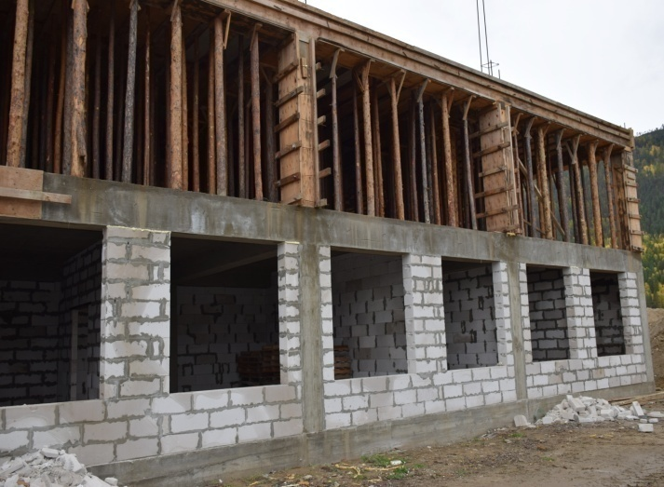
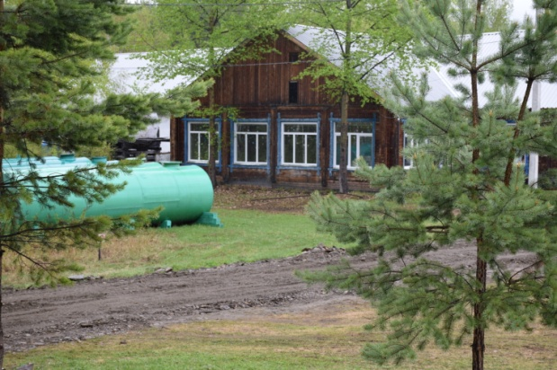
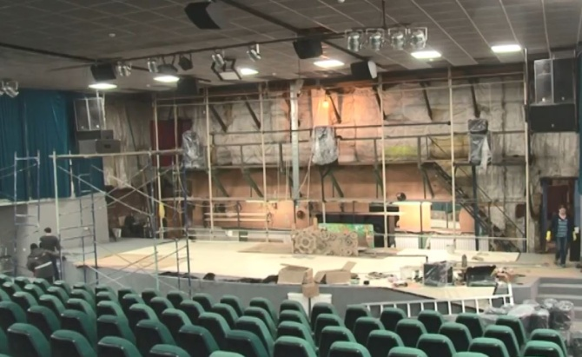
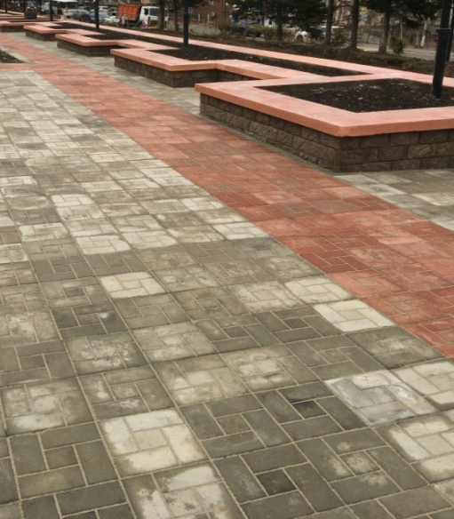
За счет бюджетных средств разного уровня реализованы крупные
социальные инвестиционные проекты:
продолжена работа по строительству школы в пос. Мамакан;
продолжена работа по реконструкции Культурно-досугового центра г. Бодайбо;
-проведены работы по оснащению современным оборудованием киноаппаратного помещения КДЦ. У бодайбинцев появилась возможность смотреть лучшие образцы отечественного и зарубежного проката в отличном качестве и удобной обстановке.
продолжена работа по реконструкции и благоустройству
детского оздоровительного лагеря «Звездочка». Количество отдохнувших детей увеличилось до 240 человек, в том числе из малообеспеченных и многодетных семей.
-в рамках проекта «Народные инициативы» в 2019 г. выполнены работы по благоустройству сквера Победы.

Slide 4
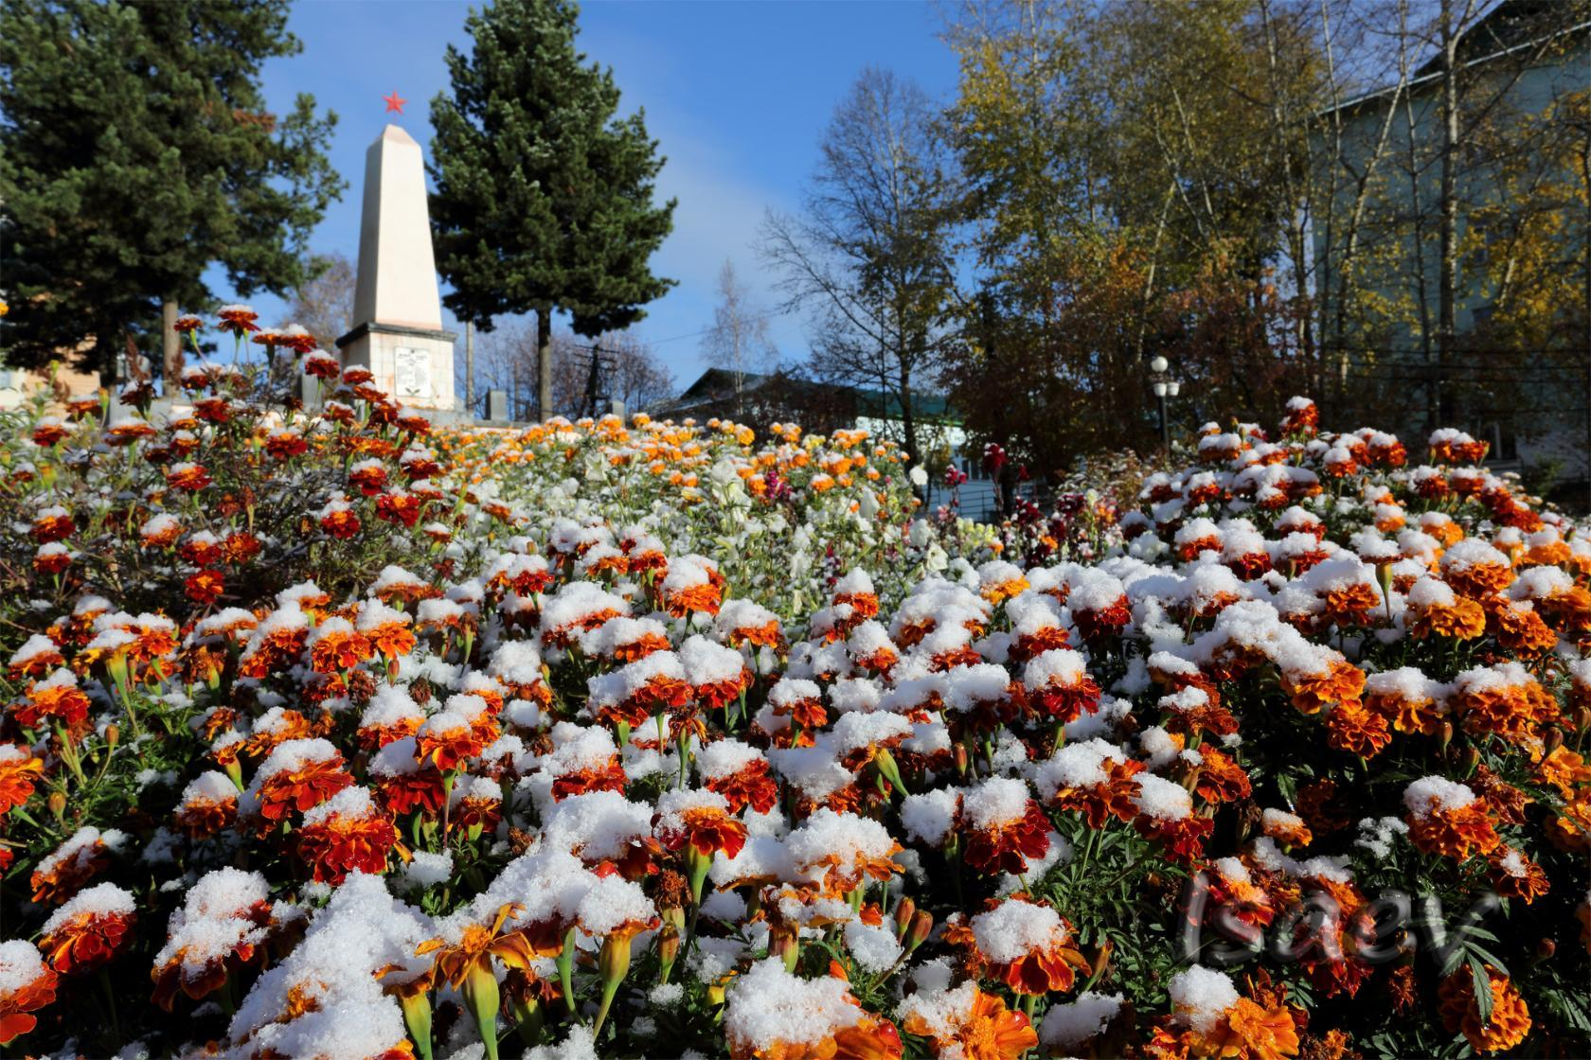
В 2019 году Администрация г. Бодайбо и района продолжила планирование и формирование бюджета на основе программно-целевого метода, что обеспечивает долгосрочную сбалансированность и устойчивость бюджета, повышает качество управления муниципальными финансами
В 2019 г. на территории МО г. Бодайбо и района действовало 11 муниципальных программ, включающих 13 подпрограмм. На их реализацию было направлено 1 531,8 млн. руб. (в 2018 г. - 1 314,8 млн. руб.), что составило 95,6% в общем объеме расходов бюджета района.
МП «Повышение качества управления муниципальными финансами и муниципальным имуществом муниципального образования г. Бодайбо и района» на 2017-2020 г.г.
МП «Строительство, реконструкция, капитальные и текущие ремонты объектов муниципальной собственности МО г. Бодайбо и района» на 2015-2020 г.г.
МП «Развитие территории муниципального образования
г. Бодайбо и района» на 2015-2021 г.г.
МП «Развитие системы образования Бодайбинского района» на 2015-2020 г.г.
МП «Развитие культуры Бодайбинского района» на
2015-2020 г.г.
МП «Развитие молодежной политики в Бодайбинском районе» на 2015-2020 г.г.
Профилактика социально-значимых заболеваний на территории Бодайбинского района на 2018 – 2020 г.г.
МП «Молодым семьям – доступное жилье» на 2015 – 2020 г.г.
МП «Развитие физической культуры и спорта в Бодайбинском районе» на 2015-2020 г.г.
МП «Семья и дети Бодайбинского района» на 2016-2020 г.г.

Slide 5
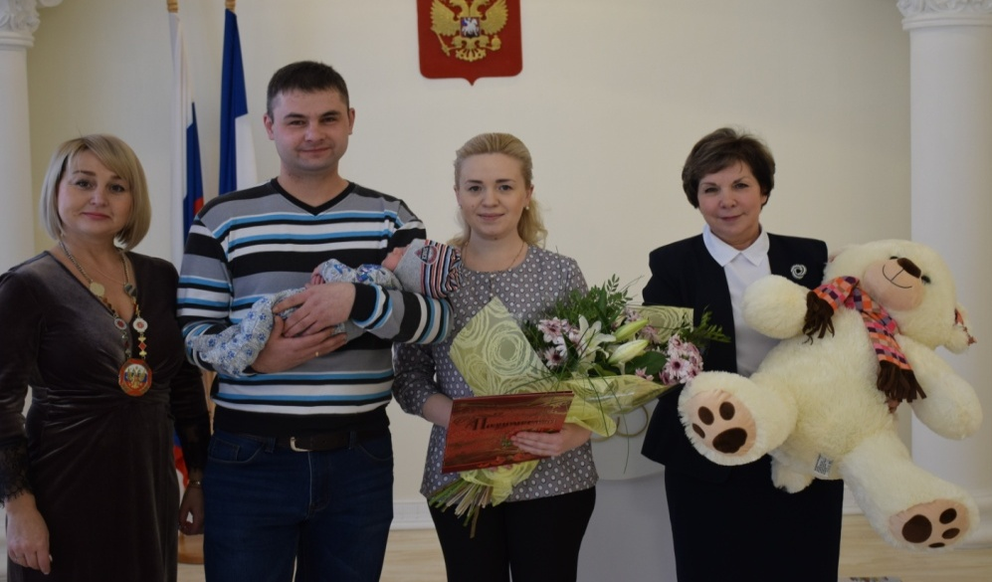
НАСЕЛЕНИЕ
Торжественное мероприятие, посвященное
чествованию первого ребенка, родившегося в Бодайбинском районе в 2019 году. Мальчика назвали Даниилом.

Slide 6
ЗАНЯТОСТЬ И УРОВЕНЬ ЖИЗНИ НАСЕЛЕНИЯ
В ЭКОНОМИКЕ РАЙОНА ЗАНЯТО
15,4 ТЫС. ЧЕЛОВЕК
СРЕДНЕМЕСЯЧНАЯ ЗАРАБОТНАЯ ПЛАТА
ПО БОДАЙБИНСКОМУ РАЙОНУ, РУБ.
НАИБОЛЬШАЯ ДОЛЯ ЗАНЯТЫХ –
В ЗОЛОТОДОБЫВАЮЩЕЙ ОТРАСЛИ – 63%
2018 год
2019 год
80 691,1
90 262,5
При Администрации создана и работает межведомственная комиссия по вопросам оплаты труда, легализации «теневой» заработной платы, погашения задолженности по заработной плате и снижения неформальной занятости.
Проведено 4 заседания комиссии, на которых рассматривались вопросы о доведении размера заработной платы до уровня не ниже установленного размера минимальной заработной платы, погашении задолженности по заработной плате.
В результате проведенной работы 16 хозяйствующих субъектов установили работникам заработную плату на уровне или выше уровня минимальной заработной платы, 4 организации погасили задолженность по заработной плате перед работниками.
Уровень безработицы в Бодайбинском районе – 0,7% (областной показатель – 1,1%)
В 2019 году трудоустроено 165 чел., направлено на профобучение - 28 чел., 1 чел. создал собственный бизнес (по программе самозанятости), стажировку прошли 12 выпускников.
В 2019 г. пособие по безработице получили 222 чел. (в 2018 г. - 242 чел.), средний размер которого составил 15 182 руб. (в 2018 г. – 9 051,0 руб.).

Slide 7
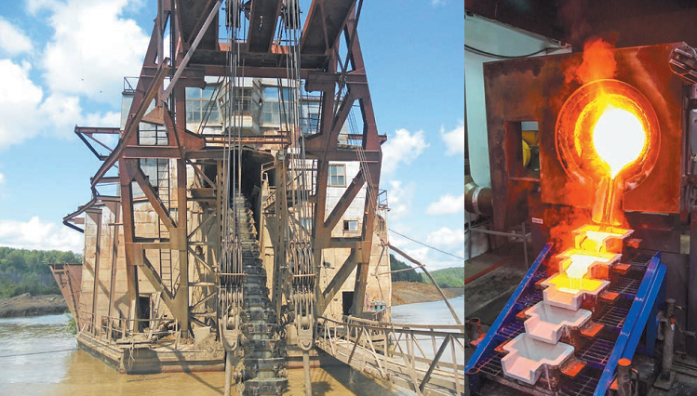
РАЗВИТИЕ ЭКОНОМИЧЕСКОГО ПОТЕНЦИАЛА
Разработка двух месторождений («Чертово корыто» и «Вернинское») вошло в список инвестиционных проектов Бодайбинского района. Месторождения разрабатывает компания АО «Полюс Вернинское». В результате реализации этих проектов планируется создать около 1,5 тыс. рабочих мест.
Завершены работы по строительству золотоизвлекательной фабрики на золоторудном месторождении «Верхний Угахан» (ООО «Горнорудная компания «Угахан), в связи с чем, увеличивается объем золотодобычи предприятием.

Slide 8
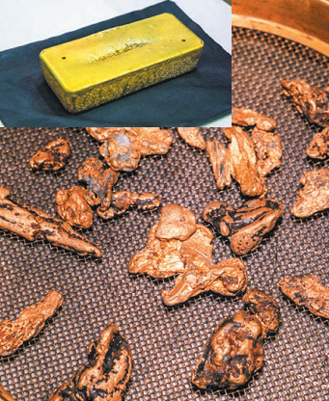
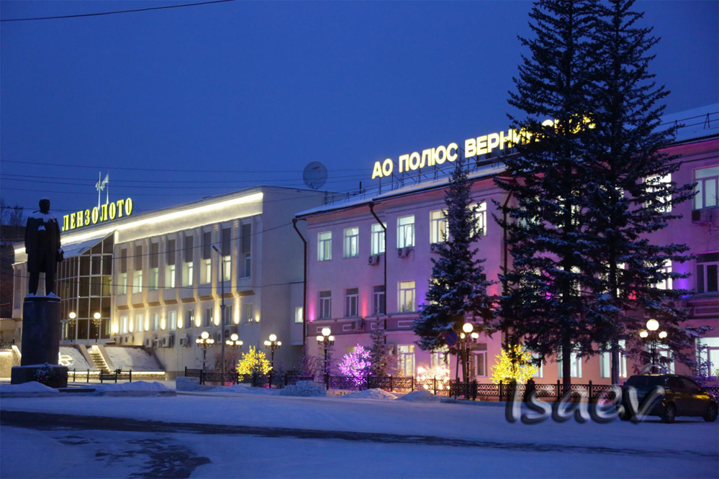
22,9 т.
24,8 т.
25,1 т.
Всего на территории Бодайбинского района осуществляют деятельность по добыче драгметалла 35 крупных и малых предприятий.
Долгосрочные перспективы развития золотопромышленности в районе связаны с извлечением рудного золота.
В рамках соглашений о социально-экономическом партнерстве между Администрацией г. Бодайбо и района и золотодобывающими предприятиями
на реализацию социальных
проектов привлечено 78,6 млн. руб.
(в 2018 г. -75,9 млн. руб.)
По результатам мониторинга сумма средств
на социальные мероприятия в расчете на одного жителя Бодайбинского района составила
4522 рубля. В области эта цифра составляет 313 рублей.

Slide 9
ПОДДЕРЖКА МАЛОГО И СРЕДНЕГО ПРЕДПРИНИМАТЕЛЬСТВА
В сфере малого и среднего бизнеса осуществляют деятельность около 1,8 тыс. чел.,
или 11% от общей численности занятых в экономике района
Зарегистрировано 234 (фактически действуют – 110) индивидуальных предпринимателей, имеющих наемных работников и 599,
не производящих выплат и иных вознаграждений физическим лицам

Slide 10
РЕСУРСЫ ТЕРРИТОРИИ
Общая площадь территории МО г. Бодайбо и района составляет 9 198 600 га, из неё:
земли лесного фонда – 8 606 837,7 га; земли особо охраняемых территорий и объектов – 585 850,3 га
земли населенных пунктов - 5 912 га
Вовлечено в хозяйственный оборот – 4 649,4 га (78,6%) земель населенных пунктов, из них:
Оформлено в постоянное (бессрочное) пользование, пожизненное владение
300,9 га (6,4%)
516,6 га (11,2%)
Оформлено в собственность
Передано в аренду
3 831,9 га (82,4%)
Динамика поступлений от аренды и продажи земельных участков, тыс.руб.
Вид поступлений | 2017 год | 2018 год | 2019 год
Аренда земельных участков | 8 506,4 | 8 032,4 | 8 914,4
Продажа земельных участков | 1 324,4 | 2 989,7 | 328,4
Рекламно-разрешительная деятельность. В 2019 году в бюджет МО г. Бодайбо и района привлечено дополнительно 498,5 тыс. руб. в виде платежей за установку и эксплуатацию рекламных конструкций.
Размер госпошлины за выдачу разрешений на установку и эксплуатацию рекламных конструкций, поступивший в бюджет района составил 20,0 тыс. руб. План выполнен на 133,3%.

Slide 11
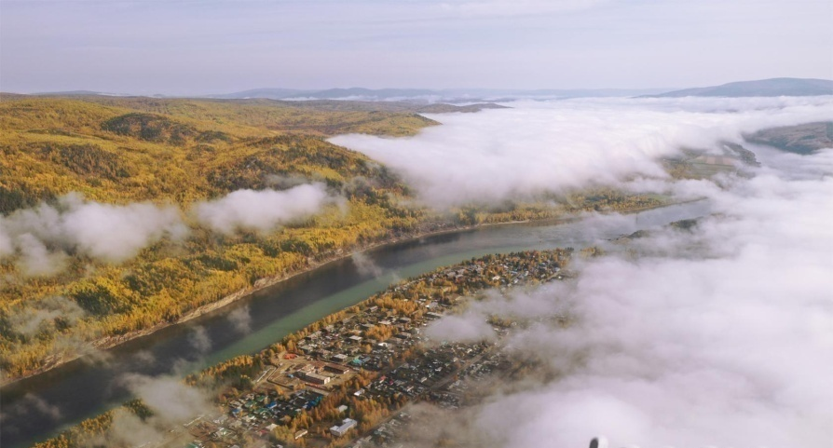
ФИНАНСОВЫЕ РЕСУРСЫ
За 2019 г. в бюджет МО г. Бодайбо и района поступили доходы в сумме 1 450,3 млн. руб., что 94,4 млн. руб. выше уровня 2018 г. Из них налоговые и неналоговые доходы составили 845,1 млн. руб., что на 66,9 млн. руб. выше уровня прошлого года.
Расходы бюджета МО г. Бодайбо и района за 2019 г. составили 1 420,8 млн. руб., что выше расходов 2018 г. на 53,1 млн. руб. или на 3,9%.
На выплату заработной платы с начислениями работникам муниципальных учреждений за отчетный период направлено 814 млн. руб., что составляет 57,3% от общей суммы расходов бюджета. Рост расходов на оплату труда в сравнении с 2018 г. составил 66,8 млн. руб.
На содержание учреждений и мероприятий социальной сферы направлено 1 184,7 млн. руб., что составляет 83,4% от общих расходов бюджета, что свидетельствует о высокой социальной направленности бюджета.
Выделены межбюджетные трансферты бюджетам поселений 22,7 млн. руб. и дотация на выравнивание бюджетной обеспеченности поселений в сумме 47,2 млн. руб.
По состоянию на 01.01.2020 г. муниципальный долг отсутствует. Профицит бюджета сложился в сумме 29,5 млн. руб.

Slide 12
МУНИЦИПАЛЬНЫЕ ЗАКУПКИ
Действенным механизмом эффективности расходования бюджетных средств стала контрактная система в сфере закупок товаров, работ, услуг для обеспечения муниципальных нужд.
Проведены процедуры по определению поставщиков для Администрации, финансового
управления, бюджетных учреждений. В рамках частично переданных полномочий, проводились процедуры по размещению муниципальных заказов Кропоткинского, Артемовского, Балахнинского, Мамаканского муниципальных образований.
Размещение муниципальных заказов в 2019 году (тыс.руб.)
Наименование учреждения, организации (заказчик) | Начальная (макс.) цена | Цена размещенных заказов | Сумма экономии
Администрация г.Бодайбо и района (включая Финансовое управление) | 35 269,5 | 33 942,9 | 1 326,6
Управление капитального строительства | 40 762,8 | 34 585,6 | 6 177,2
Управление культуры | 15 207,8 | 13 830,8 | 1 377,0
Управление образования | 33 566,7 | 27 426,1 | 6 140,6
Администрация Кропоткинского МО | 29 358,3 | 23 013,4 | 6 344,9
Администрация Артемовского МО | 19 539,2 | 17 206,9 | 2 332,3
Администрация Балахнинского МО | 8 655,8 | 8 282,0 | 373,8
Администрация Мамаканского МО | 8 058,6 | 7 261,8 | 796,8
Итого: | 190 418,5 | 165 549,5 | 24 869,0

Slide 13
СОЦИАЛЬНАЯ СФЕРА. ОБРАЗОВАНИЕ
Образовательных организаций – 21
Численность работников в отрасли – 889 чел. (2018 г. – 912 чел.)
Обеспеченность кадрами в целом по отрасли – 93,5%
Средняя заработная плата по видам образовательных организаций
Вид образовательной организации | 2017 год | 2018 год | 2019 год
Общеобразовательные | 31 136 | 38 128,6 | 41 523,6
Дошкольные | 22 814 | 31 320,4 | 33 694,9
Дополнительного образования | 23 445 | 32 680 | 36 580,7
Основные проблемы кадрового обеспечения сферы образования:
- старение педагогических кадров в образовательных учреждениях города и района: 47,2% составляют педагоги пенсионного возраста (в 2018 г. – 44,4%);
- сокращение количества молодых специалистов;
- отток специалистов в связи с выездом из района.
В рамках исполнения майских Указов Президента РФ обеспечен рост заработной платы педагогических работников образовательных учреждений.
Средняя заработная плата педагогических работников образовательных организаций
Вид образовательной организации | 2017 год | 2018 год | 2019 год
Общеобразовательные | 43 429 | 47 405 | 49 694
Дошкольные | 36 000 | 41 274 | 43 207
Дополнительного образования | 41 488 | 47 410 | 51 101
Средняя заработная плата обслуживающего персонала
Обслуживающий персонал школ лаборанты, библиотекари, учебно-вспомогательный персонал)
2017 г.
2018 г.
2019 г.
19 771
26 710
30 386
Обслуживающий персонал ДОУ (помощники воспитателя, учебно-вспомогательный персонал)
16 284
23 033
26 444

Slide 14
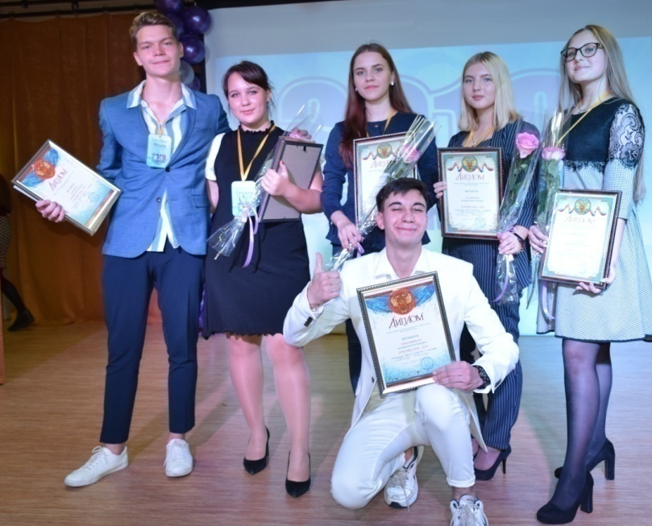
ОБРАЗОВАНИЕ
ВНЕБЮДЖЕТНЫЕ ИСТОЧНИКИ (родительская плата) – 0,2 МЛН.РУБЛЕЙ
БЮДЖЕТ МУНИЦИПАЛЬНОГО ОБРАЗОВАНИЯ Г.БОДАЙБО И РАЙОНА,
ВКЛЮЧАЯ СУБСИДИИ И СУБВЕНЦИИ
ИЗ ОБЛАСТНОГО БЮДЖЕТА – 766,1 МЛН.РУБЛЕЙ
766,3 МЛН. РУБЛЕЙ
СУММА ИСПОЛНЕННЫХ РАСХОДНЫХ
ОБЯЗАТЕЛЬСТВ В 2019 ГОДУ
Расходы на содержание 1 ребенка в образовательных учреждениях (тыс.руб.)
Вид образовательной организации | 2017 г. | 2018 г. | 2019 г.
Общеобразовательные | 111,4 | 133,3 | 134,9
Дошкольные | 325,3 | 400,0 | 414,5
Дополнительного образования | 30,7 | 36,6 | 32,65
Расходы на содержание обучающихся, воспитанников выросли за счет увеличения расходов на содержание образовательных организаций, заработную плату и страховые выплаты. На подготовку образовательных учреждений к новому учебному году было направлено 58,7 млн. руб.
Кроме того, в 2019 г. появились новые расходные обязательства:
- обеспечение бесплатным двухразовым питанием обучающихся с ограниченными возможностями здоровья – 0,65 млн. руб.;
- приобретение вычислительной техники для МКОУ «Перевозовская СОШ» - 0,11 млн. руб.
В рамках проекта «Интеллектуальный марафон» проведен муниципальный конкурс «Ученик года – 2019».
В конкурсе приняли участие 6 учащихся из школ города и района. Победитель - Тахир Мадатов, ученик 11 класса СОШ № 3.

Slide 15
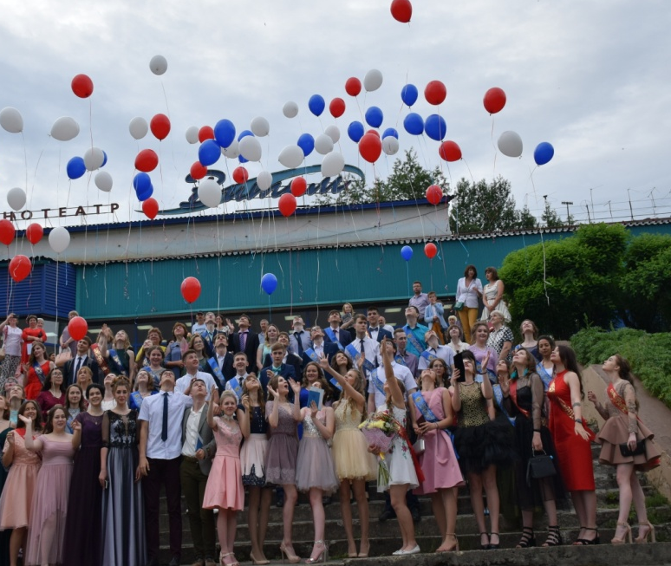
ОБЩЕЕ ОБРАЗОВАНИЕ
Организаций общего образования - 10 Обучающихся – 2373 чел. ( на 195 человек меньше, чем 2018 г.)
Создание условий для получения доступного и качественного образования
в режиме пятидневной учебной недели занимается 1606 учеников (69,8% от общей численности), в 2018 году – 60%. Для нашей северной территории это является положительным фактором. Двусменное обучение остается в МБОУ «СОШ № 1» и МКОУ «Мамаканская СОШ».
подвозом в базовые школы охвачен 67 школьник
реализация прав детей с ОВЗ, детей-инвалидов на получение доступного качественного образования осуществлялась по следующим направлениям:
- обучение на дому - 16 чел.;
- создание специальных классов для обучения по адаптированным основным образовательным программам - открыто 6 классов, в них обучалось 56 детей, в том числе 8 детей-инвалидов;
- инклюзивное обучение детей с ОВЗ и детей–инвалидов в классе с детьми, не имеющими нарушений в развитии. Данной формой обучения охвачен 71 ребенок с ОВЗ и 27 детей-инвалидов;
- реализация дополнительных образовательных программ в дистанционной форме – 2 чел.
Создание условий для внедрения и использования ИКТ в образовательный процесс:
общий парк компьютеров – 498 единиц ;
мультимедийных проекторов – 106 единиц;
интерактивных досок - 42 комплекта .
обеспеченность учебниками – 98,9%, в соответствии с ФГОС – 100%.
Создание условий для реализации программ профессиональной подготовки :
На базе МКОУ СОШ№ 3 г.Бодайбо обучаются 227 школьников 8-11 классов , в т.ч. 49 школьников с ОВЗ по специальностям делопроизводитель, повар, водитель, слесарь по ремонту автомобилей.
Результаты ЕГЭ выше среднеобластных показателей по 5 предметам из 13: математика, литература, география, химия, история. Ниже среднеобластных показателей по предметам: информатика, английский язык.
Медалью «За особые успехи в учении» отмечено 3 выпускников школ района.
Одна выпускница была награждена Почетным знаком Иркутской области «Золотая медаль «За высокие достижения в обучении».

Slide 16
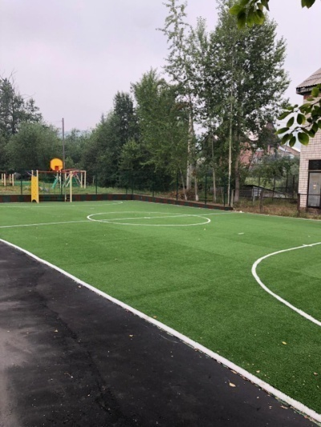
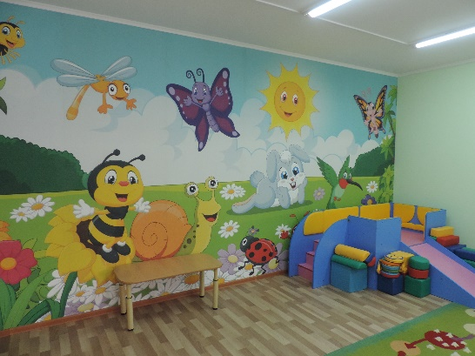
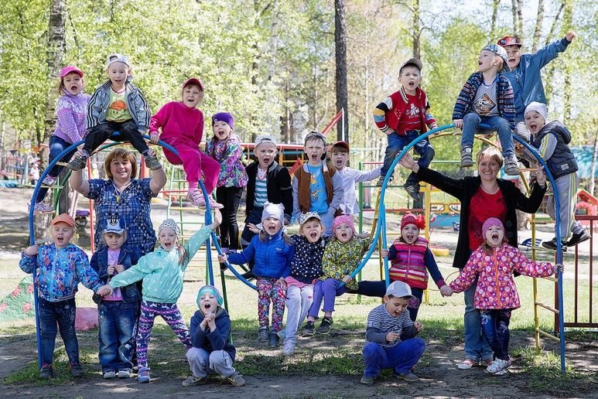
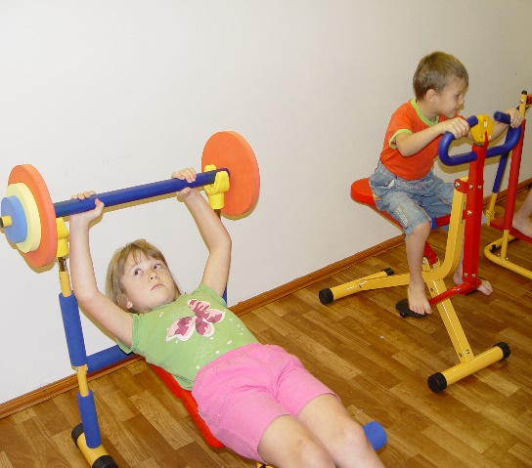
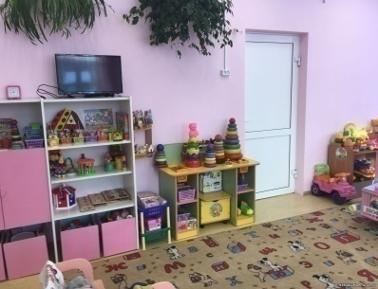
ДОШКОЛЬНОЕ ОБРАЗОВАНИЕ
Услуги дошкольного образования оказывают 11 образовательных организаций, из них:
- дошкольных образовательных учреждений – 9
- общеобразовательных организаций, реализующих программы дошкольного образования - 3
Воспитанников –1194 чел. (в 2018 году–1236 чел.)
Родительская плата за содержание детей в ДОУ остается неизменной
с 2013 г. и составляет: от 2300 до 2700 рублей, в зависимости от пребывания ребенка в детском саду.
В целях недопущения роста родительской платы Администрацией
МО г. Бодайбо и района направлено дополнительно на
организацию питания в ДОУ 5,8 млн. рублей.
На усиленное питание детей в группах с туберкулезной интоксикацией направлено 228 тысяч рублей (в 2018 г. – 218тысяч рублей).
На организацию оздоровления дошкольников направлено 894,5 тыс. руб., (в 2018 г. -783,9 тыс. руб., в 2017г.-776,0 тыс. руб.), что позволило разнообразить меню в ДОУ в летний и осенний периоды.
В 2019 году приобретены и смонтированы игровые комплексы и проведены работы по благоустройству территорий: в д/с №32 «Сказка», начальной школе «Радуга» и д/с №22 «Улыбка» п. Артемовский.
В районе решена проблема доступности дошкольных образовательных учреждений не только для детей с 3-х лет, но и для детей в возрасте от 1 года.

Slide 17
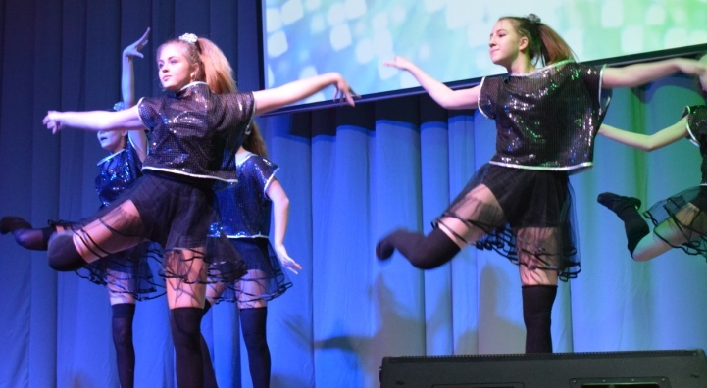
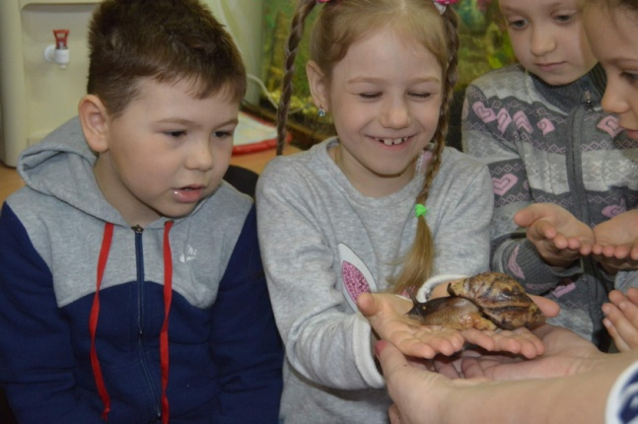
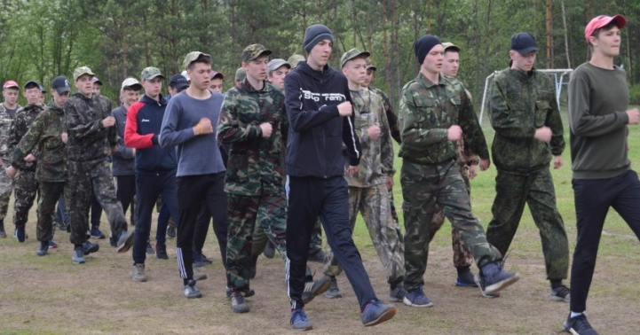
ДОПОЛНИТЕЛЬНОЕ ОБРАЗОВАНИЕ
Организаций дополнительного образования –3,
в них воспитанников – 2 140 чел. (75,6%)
Основные направления: художественное творчество; спортивное;
социально-педагогическое; техническое; эколого-биологическое; туристско-краеведческое
На базе Дома детского творчества, филиалы которого работают практически во всех поселках, разработано множество общеразвивающих программ по различным направлениям.
В 2019 г. Дом творчества в пятый раз провел традиционный районный фестиваль «Танцевальная мозаика», в котором принимают участие более 200 детей от 5 до 18 лет. Воспитанники танцевального коллектива «Калейдоскоп» выезжали на региональный конкурс и стали призерами. Традиционными стали и ежегодные новогодние праздники, проводимые для детей города и района. Замечательную новогоднюю сказку смогли посмотреть более 1200 детей.
Экологическим воспитанием занимаются педагоги Станции юных натуралистов. Ими организовываются традиционные муниципальные конкурсы «Усы, лапы, хвост», конкурсы рисунков о природе, научно-исследовательская конференция «Шаг в науку». В летние время воспитанники СЮН выезжают в полевые экспедиции, ухаживают за приусадебным участком и животными.
На базе СЮН организована работа научного общества учащихся «Шаг в науку», который транслирует опыт своей деятельности в общеобразовательные учреждения района.
Детский оздоровительно-образовательный центр организует и проводит массовые соревнования разного уровня для юных спортсменов и для взрослого населения. Педагогический коллектив проводит большую организационную работу по сдаче норм физкультурного комплекса ГТО, для этого приобретено специальное оборудование.
В 2019 г. нормативы ГТО сдавали 28 учащихся.

Slide 18
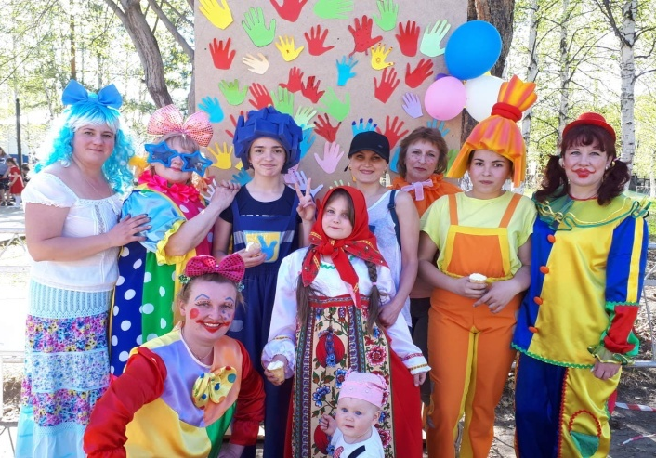
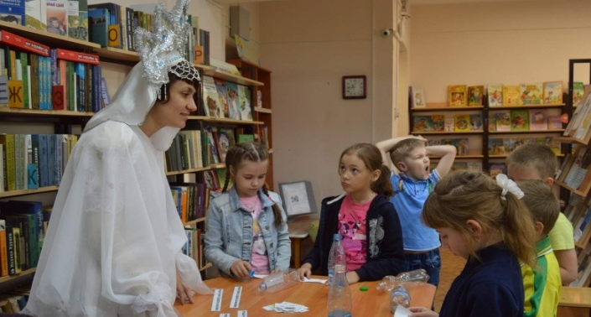
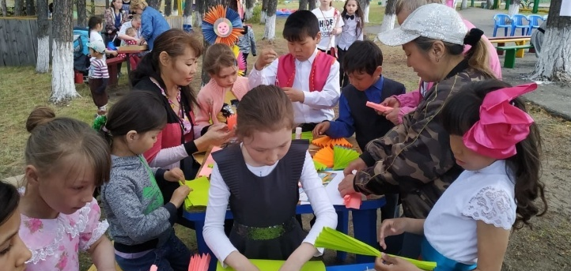
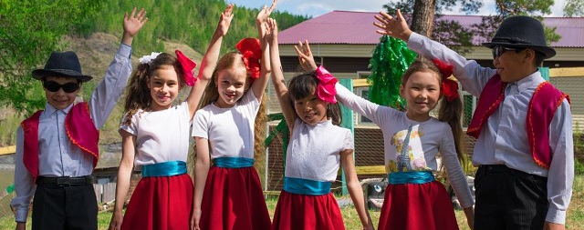
ОРГАНИЗАЦИЯ ЛЕТНЕГО ОТДЫХА И ЗАНЯТОСТИ ДЕТЕЙ
В 2019 году всеми формами организационного отдыха охвачено 2091 чел., или 95% детей (в 2018 г. - 85%). Особое внимание уделялось организации занятости детей, состоящих на всех видах профилактического учета.
Финансирование мероприятий летней оздоровительной кампании составило 25,2 млн. руб., привлечено внебюджетных средств - 0,6 млн. руб.
Создано 14 лагерей с дневным пребыванием, отдохнуло 807 детей (в 2018 г. – 835).
Лагеря труда и отдыха – 243 подростка. Из местного бюджета направлены средства на выплату заработной платы подросткам, которая составила 9 031 руб., из них 7 081,04 руб. – средства местного бюджета, 1 950,0 руб. - материальная поддержка со стороны ОГКУ «Центр занятости населения г. Бодайбо». В среднем охват несовершеннолетних временным трудоустройством составил 40% от общего числа несовершеннолетних в возрасте от 14 лет.
Золотодобывающей компанией АО «Полюс Вернинское» создано 20 рабочих мест для школьников. Компания взяла на себя финансирование питания школьников и заработной платы, которая составила 19 176 руб.
В течение всего лета проходила акция «Лето. Подросток. Занятость». Проводились спортивно-развлекательные, досуговые и туристические мероприятия, организованные всеми субъектами профилактики.
В поселках района на базе учреждений культуры работали кружки и творческие объединения. Охват детей в них составил 584 чел. Благодаря коллективу КДЦ, продолжилась акция «Лето в парке» .
138 детей были охвачены малозатратными формами отдыха (экспедиции, многодневные походы).
Во Всероссийских детских центрах «Орленок» и «Океан», в здравницах Иркутской области и в ДОЛ «Звездочка» отдохнуло 294 ребенка.
Администрацией района совместно с организацией «Кочевая эвенкийская община «Тайга» была продолжена реализация проекта по организации профильного лагеря с дневным пребыванием детей в пос. Перевоз для детей коренных и малочисленных народов. В лагере отдохнуло 25 детей.

Slide 19
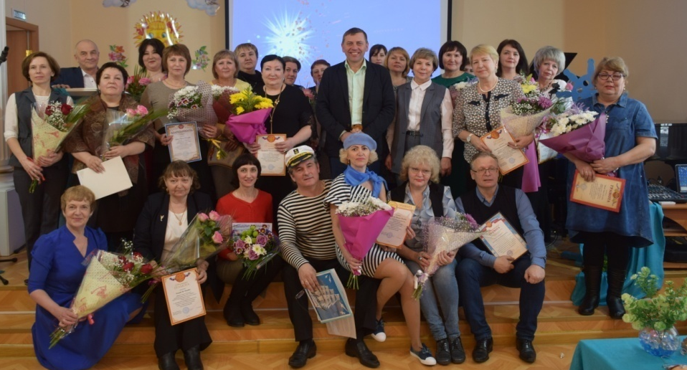
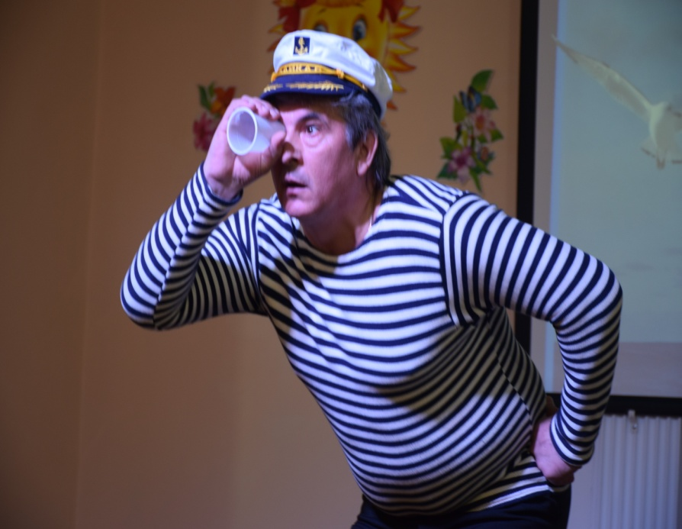
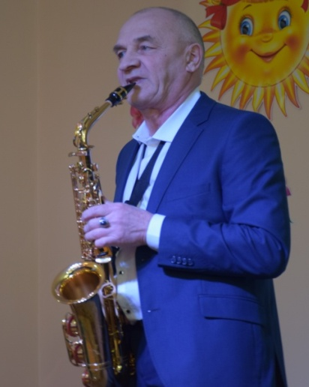
КУЛЬТУРА
Сеть учреждений культуры представлена 4 учреждениями, в составе которых 24 структурных подразделения.
Количество структурных подразделений увеличилось на одну единицу,
в связи с открытием в декабре 2019 г. кинотеатра «Витим» в г. Бодайбо.
Средняя заработная плата в учреждениях культуры (руб.)
Категории работников | 2017 г. | 2018 г. | 2019 г.
Специалисты учреждений культуры (клубы, библиотеки, музей) | 37 425,5 | 47 525,3 | 50 456,2
Педагогические работники музыкальных школ | 45 120 | 48 809,9 | 51 684,3
В целом по отрасли | 28 806,1 | 37 110,7 | 40 718,2
В сфере культуры работают 269 человек,
из них 130 - специалисты, оказывающие услуги населению в учреждениях культуры
С 01.04.2019 г. на 4% произведена индексация заработной платы работникам централизованной бухгалтерии, организационно–методической и хозяйственной группам, аппарату управления.
На основании Указа Губернатора в ноябре 2019 г. были выплачены единовременные выплаты к профессиональным праздникам от 5 до 10 тыс. руб. в зависимости от занимаемой должности.

Slide 20
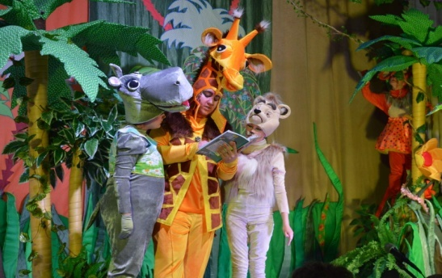
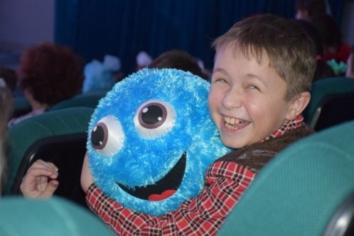
КУЛЬТУРА
Доля финансирования сферы культуры в бюджете района в 2019 г. составила 194 млн. рублей, или 14,4% (в 2018 г. - 12,4% и 155,7 млн.руб.)
Средства областного бюджета составили 22,9 млн. рублей.
Основные показатели деятельности учреждений культуры
Охват населения стационарными библиотечными услугами составляет 78,7%. В библиотеки поступило 3970 экземпляров новых печатных изданий. Комплектование библиотечного фонда финансируется из бюджетов всех уровней.
В 2018 году активно внедрялись новые формы работы с читателями: доставка литературы ветеранам ВОВ, на отдаленные участки золотодобывающих предприятий, в Дом-интернат для престарелых и инвалидов и в ДОЛ «Звездочка»; проводились тематические мероприятия и костюмированные литературные викторины, сюжетно-ролевые игры на открытом воздухе. В 2019 г. отрыт мобильный пункт в Детском отделении районной больницы г. Бодайбо.
Городской краеведческий музей имени В.Ф. Верещагина посетили 4 475 чел. Организовано 38 тематических выставок. Коллектив краеведческого музея активно сотрудничал с образовательными учреждениями района, принимал участие в акции «Лето. Занятость. Подросток». Всего за отчетный период 3 217 детей, что на 41% больше чем в прошлом году.
Проведено 1310 культурно-массовых мероприятий.
Число культурно-досуговых формирований - 79, в которых занимаются 1 008 чел.
Число коллективов, имеющих звание «Народный» - 4.
Доходы от платных услуг составили 3,8 млн. руб. (в 2018 г. – 2,2 млн. руб.). План по доходам перевыполнен. На 2020 г. планируется значительное увеличение полученных по платным услугам средств в 4,5 раза (16,4 млн. руб.) за счет доходов от работы кинотеатра «Витим» в г. Бодайбо.
Все средства от платных услуг поступили в бюджет района и направлены на поддержку технического состояния зданий учреждений культуры и на проведение культурно-массовых мероприятий.

Slide 21
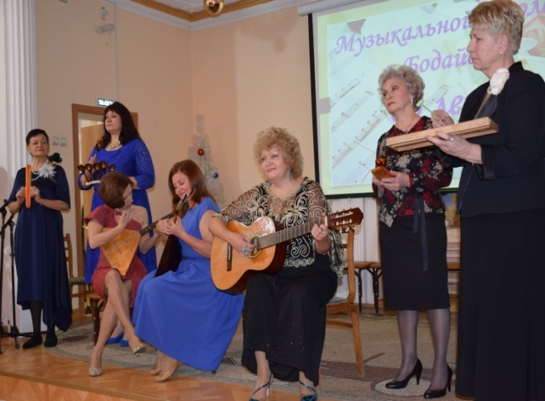
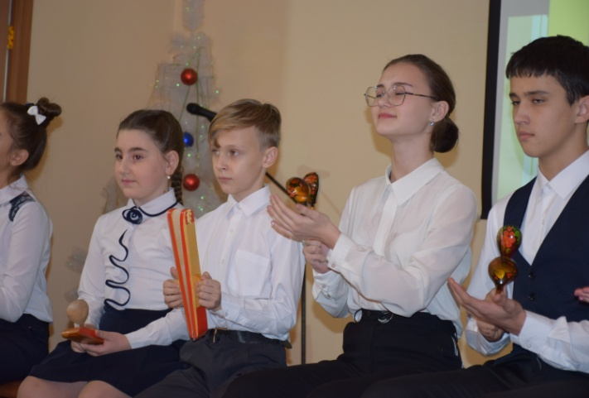
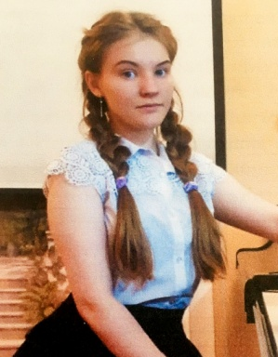
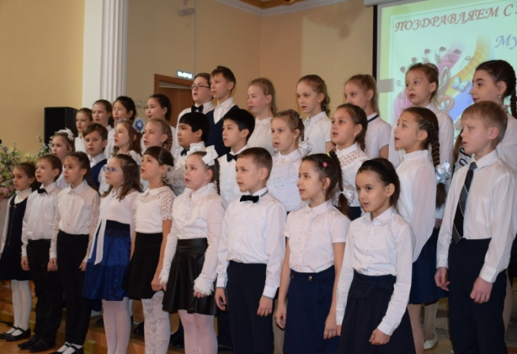
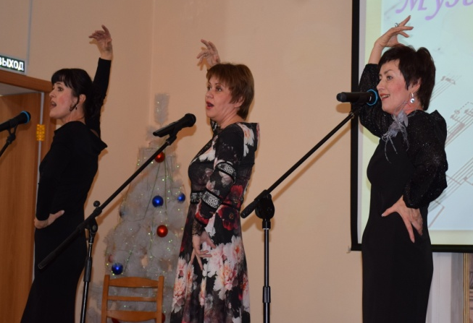
Организация дополнительного образования в сфере культуры
В МКОУ ДО «Детская музыкальная школа г. Бодайбо и района», которой в 2019 году исполнилось 60 лет, обучается 146 учащихся. Контингент обучающихся ежегодно снижается, что обусловлено выездом людей из района.
В целях раскрытия творческого потенциала и выявления одаренных детей на муниципальном уровне проведено 2 районных конкурса.
43 обучающихся музыкальных школ приняли участие в 11 заочных конкурсах и олимпиадах всероссийского и регионального уровней.
В 2019 г. премией мэра
г. Бодайбо и района за успехи в области культуры и искусства удостоены:
Виталина Галкина и Маргарита Шешукова, активные участницы творческих коллективов досугового центра
п. Балахнинский - «Арлекино» и «Родник»;
Анна Лыткина, обучающаяся фортепианного отделения музыкальной школы г.Бодайбо.
С 2014 года премия мэра выплачена
15 победителям всевозможных конкурсов и олимпиад, одаренным детям, активным театралам, талантливым музыкантам .
До 2018 года премия мэра
составляла 5 тысяч рублей.
В 2019 году премия за достижения
в области культуры увеличилась
до 25 тысячи рублей.

Slide 22
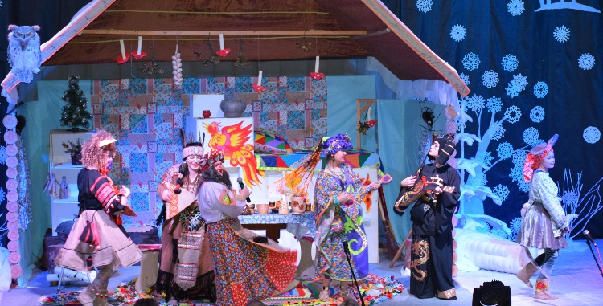
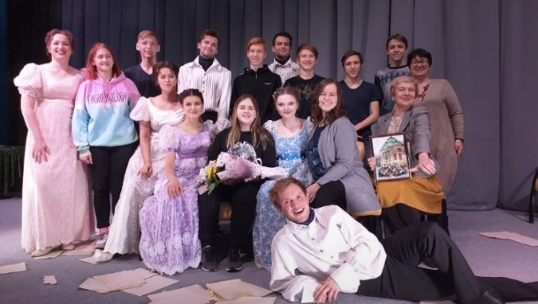
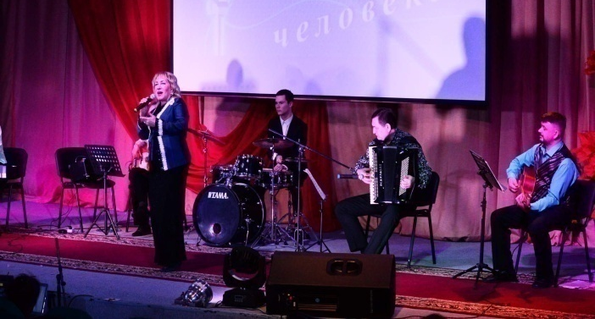
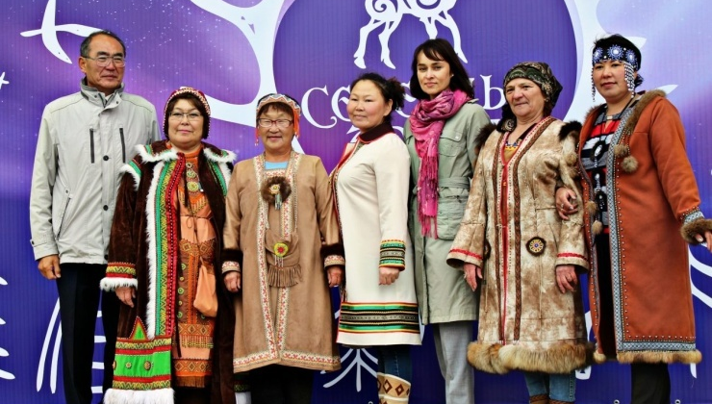
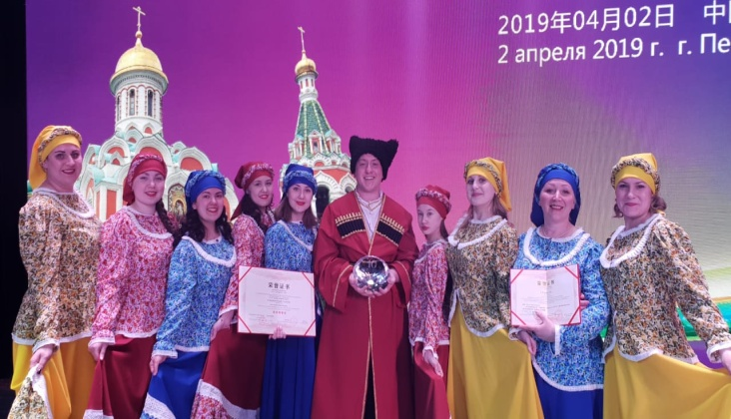
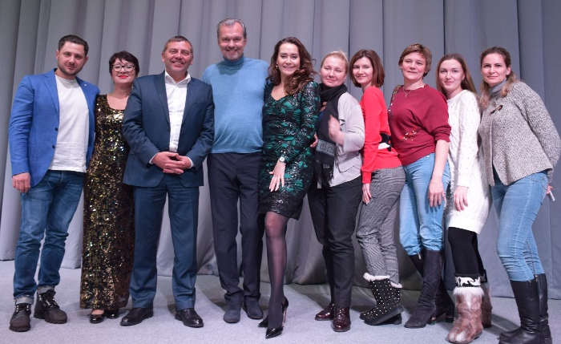
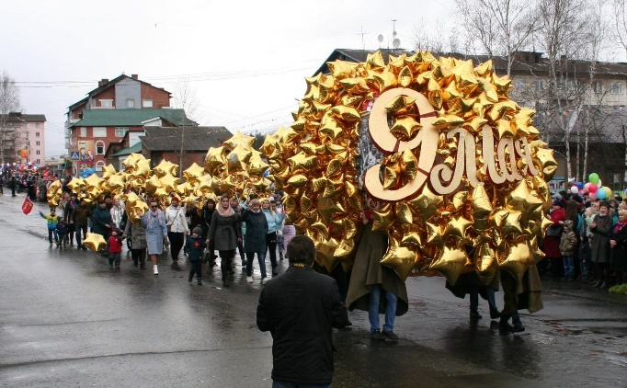
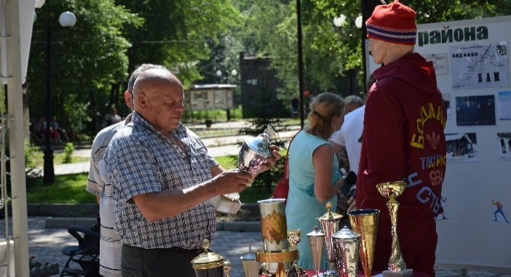
ЗНАКОВЫЕ МЕРОПРИЯТИЯ 2019 ГОДА
Детские спектакли театральной студии «Арлекино» п. Балахнинский
Гастроли актеров Иркутского драматического театра им. Н.П. Охлопкова
Музыкальные спектакли областной филармонии
Участие этно-мастеров ДЦ п. Перевоз в Межрегиональном смотре этнокультурных центров коренных народов в г. Якутске
Участие вокального коллектива «Родник» в международном конкурсе «Парящий Феникс» в г. Пекин. Коллектив завоевал бриллиантовый Гран-при.
В 2019 г. начал работать кинотеатр «Витим». На приобретение, поставку и монтаж оборудования для показа кинофильмов направлено более 14 млн. рублей.
Празднование Дня Победы и Дня города

Slide 23
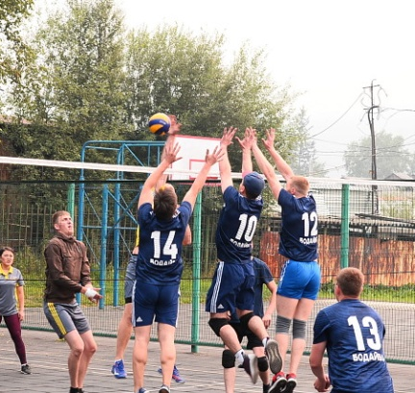
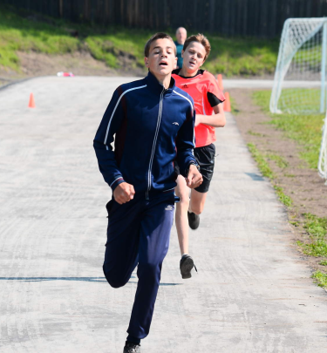
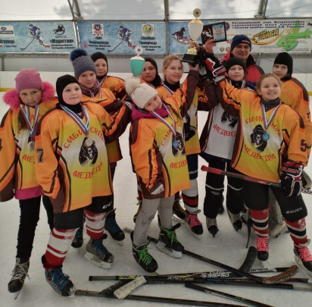
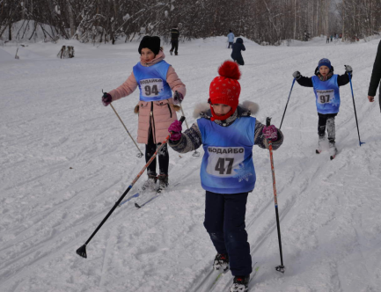
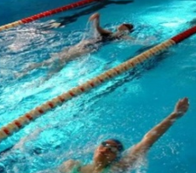
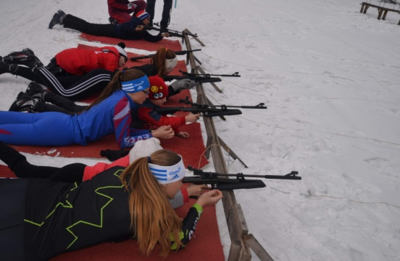
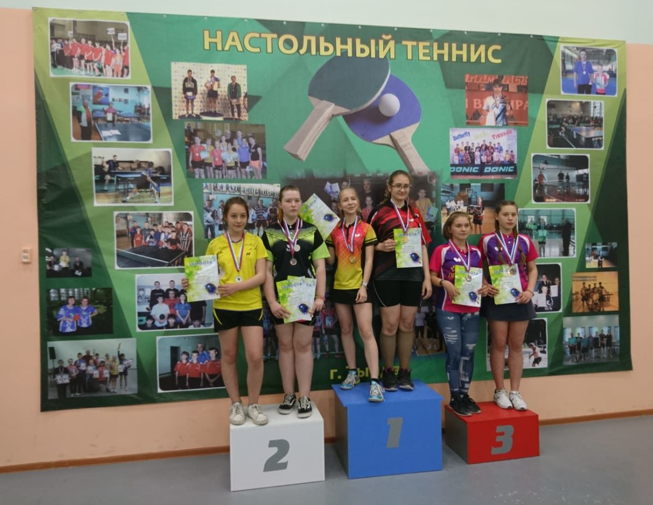
ФИЗИЧЕСКАЯ КУЛЬТУРА И СПОРТ
Финансирование
всего
1 749,7 тыс. руб.
(в 2018 г. – 1 844,2 тыс. руб.)
1262,1 тыс. руб. – участие в выездных соревнованиях
Муниципальная программа
«Развитие физической культуры и спорта в Бодайбинском районе»
487,6 тыс.руб. – проведение физкультурно –оздоровительных мероприятий
Основные показатели развития физической культуры и спорта
2018 г. 2019 г.
Всего спортивных сооружений 50 55
Количество спортивных групп и
секций 58 58
Доля учащихся, занимающихся
в кружках и секциях (%) 32,4 68,3
Удельный вес занимающихся
физкультурой и спортом к общему
количеству населения (%) 20,4 33,7
Всего в 2019 г. проведено 27 спортивных мероприятий городского и муниципального уровней, в рамках которых прошло более 90 спортивных соревнований, в них приняли участие 3 465 чел.
Среди них традиционные: Всероссийская лыжная гонка «Лыжня России», лыжная гонка ветеранов, легкоатлетический пробег Бодайбо – Апрельский, эстафета на приз газеты «Ленский шахтер», турнир по футболу «Седой Витим», День защитника Отечества, День физкультурника и другие.
Спортсмены и сборные команды г. Бодайбо и района в 2019 г. выезжали на соревнования различного уровня (межмуниципальные, региональные, всероссийские),
где заняли 33 призовых места (57,8%).

Slide 24
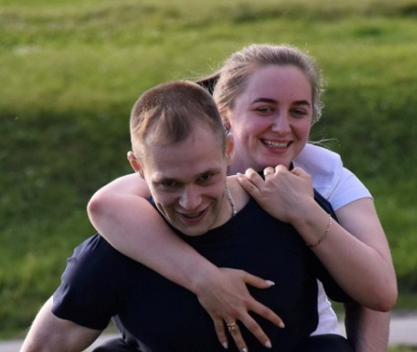
МОЛОДЕЖНАЯ ПОЛИТИКА
Объем финансирования муниципальной программы «Развитие молодежной политики в Бодайбинском районе» составляет
770,7 тысяч рублей
Подпрограмма «Молодежь Бодайбинского района»
Подпрограмма «Комплексные меры профилактики злоупотребления наркотическими средствами и психотропными веществами в Бодайбинском районе»
Волонтерское движение
Число участников - более 200 чел.
Гражданско-патриотическое воспитание
Проведено более 40 мероприятий.
Число участников – более 1900 чел.
Поддержка талантливой и одаренной молодежи
Участие в программах ВДЦ «Океан»,
ВДЦ «Орленок». Выплата стипендии
мэра победителю конкурса «Ученик года»
Профилактическая работа с обучающимися ведется через общественные наркопосты, которые созданы во всех школах района. В Бодайбинском горном техникуме работает кабинет профилактики, проводится индивидуальное консультирование подростков.
Региональным специалистом по профилактике асоциальных явлений проводятся обучающие тренинги по подготовке волонтеров в сфере профилактики. За год 12 ребят получили навыки, помогающие им в деятельности.
Проведено более 200 профилактических мероприятий
Охвачено 2000 чел.
Мероприятия, посвященные Дню города и Дню молодежи
В этом году Бодайбинский район впервые принял участие в областном конкурсе «Кадры нового поколения для местного самоуправления». Кострыгина Елена
прошла все 3 тура конкурса.
Представленный ею проект одобрен членами жюри
и запущен в работу
Волонтерское движение

Slide 25
ЗДРАВООХРАНЕНИЕ
2018 г. 2019 г.
Всего работающих в здравоохранении 397 чел. 350 чел.
в том числе:
Врачи 48 чел. 42 чел.
Средний медицинский персонал 127 чел. 122 чел.
Младший медицинский персонал 13 чел. 15 чел.
Прочий персонал 209 чел. 171 чел.
В 2019 году обеспеченность врачами снизилась на 7,1% по отношению к 2018 году, и составляет 62%. Обеспеченность средним медицинским персоналом ниже среднего показателя по Иркутской области в 1,4 раза.
Ежегодно в район прибывает более 7 тыс. чел. для найма
на сезонную работу в золотодобывающие предприятия. Данная категория граждан не учитывается в общей численности населения района, но, обращаясь за медицинской помощью в лечебно-профилактические учреждения района, оказывает существенное влияние на показатели здоровья.
Анализ динамики заболеваемости взрослого населения показал, что по-прежнему, на первом месте находится заболеваемость сердечно-сосудистой системы. Вторую лидирующую позицию занимают болезни органов дыхания.
В 2019 г. в 1,5 раза отмечен рост случаев внебольничной пневмонии.
Инструментальные исследования позволяют увеличивать охват пациентов и выявления злокачественных новообразований, поэтому показатель заболеваемости злокачественными новообразованиями остается высоким на протяжении последних нескольких лет. В 2019 г. выявлено 76 случаев злокачественных новообразований (в 2018 г. – 86).

Slide 26
ЗДРАВООХРАНЕНИЕ. СОТРУДНИЧЕСТВО С АДМИНИСТРАЦИЕЙ
На укрепление материально-технической базы учреждений здравоохранения в 2019 г.
направлено 2,9 млн. руб. в рамках мероприятий социально-экономического партнерства между Администрацией г. Бодайбо и района и золотодобывающими предприятиями. Приобретено оборудование, профинансированы ремонтные работы
в медицинских учреждениях города и района
В 2019 г. продолжилась реализация муниципальной программы «Профилактика социально значимых заболеваний на территории Бодайбинского района»,
на исполнение мероприятий которой
из бюджета района выделено 80,0 тыс. руб.
В рамках мероприятий:
изготовление печатной продукции, направленной на профилактику социально значимых заболеваний, социальной рекламы по ведению здорового образа жизни.
- поддержка Всероссийских акций по профилактике наркомании и других социально-негативных явлений, единых дней тестирования и многое другое.
организация профилактических мероприятий с обучающимися и их родителями.
проведение спортивных соревнований, Дней здоровья, студенческих спартакиад и др.
В формате фестиваля «Здоровый город» прошло празднование Дня города 28-30 июня 2019 года. Были проведены мероприятия: «Открытый чемпионат по переноске жен», городской конкурс «Папа, мама, я – здоровая семья!», фестиваль «Азбука здоровья».
В октябре 2019 года состоялся «круглый стол», в котором приняли участие представители Администрации района, руководители государственных учреждений, родительская общественность, медицинские работники. В ходе мероприятия были обсуждены вопросы профилактики туберкулеза, вакцинации детей от гриппа, оказание помощи семьям, воспитывающим детей-инвалидов и многое другое.

Slide 27
МЕРЫ СОЦИАЛЬНОЙ ПОДДЕРЖКИ РАБОТНИКОВ БЮДЖЕТНОЙ СФЕРЫ ДЛЯ ПРИВЛЕЧЕНИЯ И СОХРАНЕНИЯ КАДРОВ В РАЙОНЕ
Реализация подпрограммы «Кадровое обеспечение учреждений образования, культуры, здравоохранения
Ежегодные денежные выплаты специалистам, прибывшим на работу в Бодайбинский район в размере 100 тыс. руб. (с высшим образованием) и 50 тыс.руб. (со средне-специальным образованием) в течение 3-х лет. Сумма для педагогов и работников образования увеличена до 150 и 75 тыс. соответственно.
В 2019 году денежные выплаты получили: 20 работников образования, 1 работник культуры и 12 врачей и 18 работников среднего медицинского персонала. 2 врача получили по 1 млн. руб. за счет государственной программы Иркутской области «Земский доктор».
Обеспечение жильём
За счет средств местного бюджета для педагогов Бодайбинского района в 2019 году была приобретена 1 квартира. За последние 8 лет – 26 квартир. В соответствии с Порядком предоставления частичной компенсации расходов по найму жилого помещения молодым и приглашенным специалистам образовательных учреждений г. Бодайбо, утвержденном постановлением Администрации г. Бодайбо и района, с 2016 года педагоги ежемесячно получают компенсационную выплату. В 2019 году 10 педагогов получили выплату в размере 10 тысяч.
В целях обеспечения жильем работников здравоохранения, выделялись комнаты в благоустроенных общежитиях. В 2019 году комнаты в общежитиях получили 16 чел., 28 медицинским работникам за счет средств фонда социальной поддержки работников районной больницы оплачивается наем жилья.
Предоставление компенсационных выплат
В целях повышения образовательного ценза и закрепления специалистов в образовательных организациях г. Бодайбо и района предусмотрены компенсационные денежные выплаты работникам, обучающимся в средних профессиональных и высших учебных заведениях.
В 2019 г. компенсационные выплаты получили 4 педагога. На эти цели из бюджета МО г. Бодайбо и района направлено 58,7 тыс. руб. (в 2018 г. – 62,3 тыс. руб., в 2017 г. -126,6 тыс.руб., в 2016 г. – 235,4 тыс. руб., в 2015 г. - 159,4 тыс. руб.).

Slide 28
СОЦИАЛЬНАЯ ПОДДЕРЖКА НАСЕЛЕНИЯ
Администрацией МО г. Бодайбо и района реализуется комплекс
мер социальной поддержки граждан Бодайбинского района:
Для семей, имеющих в своем составе трех и более детей, принятых под опеку, переданных на воспитание в приемную семью, размер родительской платы снижен на 50% . В 2019 г. 109 детей посещали детский сад в соответствии с данной льготой.
С 2016 года реализуется муниципальная программа «Семья и дети
Бодайбинского района»
Основные направления программы :
- поддержка семей с детьми, находящихся в трудной жизненной ситуации, приемных семей;
создание условий для социализации детей-инвалидов, интеграции их в общество;
обеспечение семей, воспитывающих детей, болеющих сахарным диабетом тест-полосками и жизненно необходимыми препаратами;
создание условий для отдыха, оздоровления и занятости детей, развития семейных форм отдыха.
проведении городских и районных мероприятий, направленных на укрепление института семьи, поддержание престижа материнства и отцовства, сохранение и развитие семейных ценностей
В 2019 г. на исполнение мероприятий
Программы было направлено из бюджета
МО г. Бодайбо и района – 877,3 тыс.руб.,
внебюджетных – 660 тыс. руб.
На организацию льготного питания в образовательных учреждениях направлено из бюджета МО г.Бодайбо и района 4 347,6 тыс.руб.
Все услуги по дополнительному образованию детей оказываются на бесплатной основе. С 2015 года отменена плата за посещение объектов спорта (каток, бассейн, лыжная база) для приемных, опекаемых и многодетных семей. В 2019 г. такой мерой соцподдержки пользовались 65 детей.
Оказывается материальная помощь жителям, оказавшимся в трудной жизненной ситуации. В 2019 г. помощь оказана 103 чел. на сумму 3 432,7 тыс. руб.
(в 2018 г.- 90 чел. на сумму 2 688,5 тыс. руб.), в том числе 21 семье с детьми на сумму 897 345,0 тыс. руб. (в 2018 году 19 семей на сумму 437,7 тыс. руб.).
При финансовой поддержке АО «Полюс Вернинское» в декабре 2019 г. 24 ребенка из социально незащищенных семей были обеспечены теплой зимней одеждой (куртки, шапки, обувь).
Создана система благотворительных мероприятий для детей («Елка мэра», «Новогодний праздник для детей-инвалидов», акция «Мороженое от волшебника» и др.). В преддверии Нового года 2 226 детей получили новогодние подарки.
При поддержке золотодобывающих предприятий организовывались благотворительные акции «Собери ребенка в школу», в рамках которой 28 детей обеспечены одеждой, обувью и канцелярскими принадлежностями.
Совместно с ООО «Ланта-банк» проведена традиционная благотворительная акция, в рамках которой для ребенка-инвалида приобретена коляска для ребенка-инвалида.

Slide 29
СОЦИАЛЬНАЯ ЗАЩИТА НАСЕЛЕНИЯ
По состоянию на 01.01.2020 года в учреждении числится 4 806 получателей мер социальной поддержки, из них получают льготы за счет средств федерального бюджета - 1 149 чел., из средств бюджета Иркутской области - 3 657 чел.
Сотрудниками учреждения
совместно с Комплексным центром социального обслуживания была организована работа по сбору необходимых вещей и продуктов питания для пострадавших от паводков в мае-июне 2019 года.
Сотрудники выезжали в территории, пострадавшие от паводка и оказывали помощь организации работы по предоставлению пострадавшим семьям мер социальной поддержки.
Организовано 12 выездных встреч с населением, проводились консультации на обращения по предоставлению мер социальной поддержки.
Основной мерой социальной поддержки является выплаты социальных пособий семьям с детьми – 880 заявлений. 447 заявлений подано на меру социальной поддержки по обеспечению бесплатным питанием обучающихся в общеобразовательных учреждениях. Бесплатное питание предоставляется 1 раз в день на сумму: для возрастной группы 7-10 лет – 70 руб., для возрастной группы 11-18 лет – 81 руб.
В рамках реализации государственной программы Иркутской области «Социальная поддержка населения» оказаны дополнительные меры социальной поддержки отдельным категориям граждан в виде: адресной материальной помощи - 32 чел.; государственной социальной помощи - 70 чел.; на основе социального контракта – 13 чел.
В 2018 г. принят Закон Иркутской области «О дополнительной мере социальной поддержки граждан, проживающих в поселке Маракан». Гражданам предоставлена единовременная социальная выплата для приобретения жилья в размере 758280 руб.Учреждением соцзащиты было поставлено на учет 247 граждан, из которых 245 чел. реализовали право на социальную выплату в течение 2018-2019 годов.
Принят закон от о дополнительной мере социальной поддержки семей в виде областного материнского (семейного) капитала. С 01.02.2019 г. размер материнского капитала составил 103 тысячи руб. Выдано 38 сертификатов, а с начала действия закона с 2012 г. всего выдано 248 сертификатов.
В рамках реализации государственной программы Иркутской области «Социальная поддержка населения» оказывались дополнительные меры социальной поддержки (материальная помощь, компенсации проезда инвалидов к месту лечения). Всего на проезд инвалидов к месту лечения и обратно в медицинские учреждения Иркутской области из областного бюджета было выделено 1700 тыс. руб.
С 2019 г. были установлены новые меры социальной поддержки для семей, имеющим детей: ежемесячная денежная выплата семьям, воспитывающим детей-инвалидов со злокачественными образованиями; компенсация проезда для детей-инвалидов со злокачественными образованиями и сопровождающим их лицам на лечение до г. Москва.
Администрацией г. Бодайбо и района в 2019 году оказана финансовая помощь учреждениям социальной защиты в организации и проведении мероприятий:
- форум приемных родителей;
муниципальный этап конкурса «Почетная семья;
международный День семьи;
празднование 75-й годовщины Победы в ВОВ и другие.

Slide 30
ИНЖЕНЕРНАЯ ИНФРАСТРУКТУРА. ЖИЛИЩНО-КОММУНАЛЬНОЕ ХОЗЯЙСТВО
В 2019 г. продолжились работы по модернизации системы теплоснабжения Бодайбинского района. Проводилась подготовка технического задания для решения проблемы переключения нагрузки ЦОК №2 на ЦОК №1 с целью ухода от дорогостоящих энергетических ресурсов. Выполнение работ планируется проводить в 2020-2021 г.г. Окончание работ планируется в 2021 г.
В сентябре 2019 г. в районе сложилась критическая
ситуация с содержанием автомобильных дорог общего пользования регионального и межмуниципального значения. В Прокуратуру Иркутской области
направлено соответствующее обращение работе
руководства дорожной службы.
Все автомобильные дороги района общей протяженностью 500 км находятся в собственности правительства Иркутской области, оперативным управлением занимается дирекция по строительству и эксплуатации, содержанием – филиал Бодайбинский. В связи с большим с трафиком высокотоннажной техники золотодобывающих предприятий
и сложным рельефом, дорожное полотно быстро изнашивается и требует постоянного обслуживания в целях безопасной перевозки людей и детей.
По дорогам осуществляется движение пассажирского транспорта, а в период учебного процесса – перевозка учащихся.
Проблемой своевременного и качественного содержания дорог является низкая оснащенность филиала дорожной техникой. Администрация неоднократно обращалась в Правительство Иркутской области с просьбой рассмотреть возможность оснащения дорожной техникой, но до настоящего времени ничего не изменилось.

Slide 31
РАЗВИТИЕ ИНФРАСТРУКТУРЫ
Мероприятия по строительству, реконструкции и ремонту осуществлялись в рамках муниципальной программы «Строительство, реконструкция, капитальные и текущие ремонты объектов муниципальной собственности МО г. Бодайбо и района». В 2019 г. на эти цели было направлено 181, 8 млн. руб.
ОБЪЕМ ВЛОЖЕНИЙ
Бюджет МО 57,7 млн.руб.
Обл. бюджет 104,4 млн.руб.
Внебюджетные средства 19,6 млн. руб.
На продолжение работ по строительству школы на 250 учащихся в п. Мамакан инвестировано - 114,9 млн. рублей.
Возведение здания учебного учреждения ведется в рамках установленного графика. Выполнены каркас здания, практически завершены бетонные работы. Объект планируется сдать
в декабре 2020 г.
На мероприятия по проекту «Народные инициативы» выделено из областного местного бюджетов 6,8 млн. руб. Проведены капитальные работы по благоустройству сквера на территории КДЦ г. Бодайбо. Работы выполнены в рамках подготовки к празднованию
75-летия Победы.
Капитальный ремонт
ДОЛ «Звездочка» - 13 659 тыс.руб. Выполнены работы по капитальному ремонту корпуса «Фантазия», бытовых зданий, благоустройству территории.
Капитальные и текущие ремонты:
- объектов образования 32 178 тыс.руб.
- объектов культуры 30 617 тыс.руб.

Slide 32
ОБЕСПЕЧЕНИЕ ТРАНСПОРТНОЙ ДОСТУПНОСТИ
Протяженность дорог общего пользования - 579 км.
Протяженность автомобильных дорог общего пользования местного значения - 186 км, в том числе с твердым покрытием – 74 км, из них с усовершенствованным покрытием – 44 км.
Обслуживанием и ремонтом дорог занимается филиал «Бодайбинский» ОАО «Дорожная служба Иркутской области». Большую помощь и поддержку в содержании отдельных участков дорог оказывают золотодобывающие предприятия района.
Для организации транспортного обслуживания населения по маршрутам Бодайбо-Перевоз, Бодайбо-Васильевский, Бодайбо–Артемовский, Бодайбо–Балахнинский и Бодайбо-Мамакан в 2019 г. в бюджете района была предусмотрена субсидия на возмещение затрат в размере 6 176,8 тыс. руб. (освоено – 5627,9 тыс. руб.) Заключены муниципальные контракты с ООО «УК ГОРОД» и ИП Зобнин М.А.
Для доставки спортивных, творческих коллективов Бодайбинского района до станции ВСЖД «Таксимо» и обратно приобретен комфортабельный микроавтобус «Mercedes-Benz-223210», что существенно сказывается на экономии бюджета и позволяет отказаться от дорогостоящих услуг индивидуальных предпринимателей.

Slide 33
СОЦИАЛЬНО –ЭКОНОМИЧЕСКОЕ СОТРУДНИЧЕСТВО
Администрацией Бодайбинского района выстроены конструктивные взаимоотношения
с бизнесом, что позволило привлечь в 2019 году на решение социально-значимых задач
78,6 млн. руб. (в 2018 г. – 75,9 млн. руб.).
При поддержке бизнес-партнеров АО «Вернинское», АО «ЗДК «Лензолото», ПАО «Высочайший», ЗАО АС «Витим», ООО «Угахан», ООО «Друза», ЗАО ГПП «Реткон», ООО АС «Иркутская», ООО АС «Лена», ООО «ЗРК» Грейн-Старт» проведены:
работы по реконструкции здания кинотеатра «Витим»
- 11 091,1 тыс. руб.;
реконструкция стадиона «Труд» с установкой новых трибун
- 8 341,4 тыс. руб.;
капитальный ремонт жилого корпуса «Фантазия»,
благоустройство территории ДОЛ «Звездочка» - 6 727,5 тыс. руб.;
укладка тротуарной плитки на территории, прилегающей к парку
-1 513,2 тыс. руб.;
ремонтные работы в ГОКУ «Специальная (коррекционная)
школа г. Бодайбо» - 4 333,0 тыс. руб.;
ремонтные работы ясельного корпуса МКДОУ № 5 «Брусничка» -
1 500,0 тыс. руб.;
ремонтные работы в Бодайбинском доме-интернате для инвалидов
и лиц пожилого возраста – 3 667 тыс. руб.
Оказана финансовая помощь:
Образовательным организациям на укрепление материально-технической базы - более 3 млн. руб.;
ОГБУЗ «Районная больница г. Бодайбо» - на приобретение медицинского оборудования - 2 905 тыс. руб.
ОГКУ «Управление социальной защиты населения по Бодайбинскому району» на приобретение легкового автомобиля на сумму 1 168 тыс. руб.
Оплачен проезд учащимся Кропоткинской школы в рамках туристической поездки в г. Новосибирск в период весенних каникул, приобретено компьютерное оборудование.

Slide 34
СОЦИАЛЬНО –ЭКОНОМИЧЕСКОЕ СОТРУДНИЧЕСТВО
Наибольшая доля средств направлена на строительство и капитальный ремонт объектов;
решение приоритетных задач образовательных организаций и учреждений культуры;
создание благоприятных условий проживания граждан, оказание адресной помощи ,
проведение городских и районных мероприятий – более 75%.
Доброй традицией стало поздравление ветеранов Великой Отечественной войны, вдов ветеранов, тружеников тыла с праздниками.
Кроме того, золотодобывающими предприятиями постоянно оказывается финансовая помощь гражданам, попавшим в трудную жизненную ситуацию, инвалидам, детям-инвалидам. Средства выделяются на оплату проезда в областные медицинские учреждения для диагностирования заболеваний, обследований, лечения, реабилитацию, на приобретение санаторных путевок, ремонт жилья пожилым гражданам, приобретение одежды и обуви для детей, проживающих в малообеспеченных семьях, на приобретение медикаментов, продуктовых и продовольственных подарков нуждающимся.
В 2019 году такую помощь получили 106 граждан на сумму 3 536,8 тыс. руб.
В благотворительных акциях принимают участие и индивидуальные предприниматели. В преддверии Дня Победы оказана поддержка в виде праздничных продуктовых наборов (70 шт.) для участников и ветеранов Великой Отечественной войны, тружеников тыла.
Золотодобывающие предприятия принимают активное участие в культурной жизни Бодайбинского района, оказывают финансовую поддержку в проведении городских и районных культурно-массовых мероприятий и праздников: День Победы, День города, День знаний,
День семьи, любви и верности, День молодежи,
проводят благотворительные акции для детей в новогодние праздники и др.
Ежегодно оказывается финансовая поддержка на осуществление текущей деятельности Совета ветеранов и Общества инвалидов
г. Бодайбо. В 2019 году она составила 1 765,7 тыс. руб.

Slide 35
ОСНОВНЫЕ ПРОБЛЕМЫ СОЦИАЛЬНО-ЭКОНОМИЧЕСКОГО РАЗВИТИЯ
Проблемы территории, решение которых запланировано в долгосрочной перспективе в связи с дальнейшим развитием золотодобывающей отрасли,
в том числе с освоением месторождения Сухой Лог
Отсутствие круглогодичного сообщения через р. Витим
Отсутствие взлетно-посадочной полосы с искусственным покрытием
Нестабильное состояние дорог общего пользования по маршрутам:
Бодайбо -Таксимо, Бодайбо-Кропоткин и Кропоткин-Перевоз
Проблемы территории социального плана:
Высокая стоимость авиабилетов. Постоянные обращения в Правительство и
Законодательное собрание Иркутской области результатов не дали.
Администрация г. Бодайбо и района оказывает материальную поддержку
гражданам, находящимся в трудной жизненной ситуации для приобретения
авиабилетов для лечения в областных учреждениях здравоохранения.
Проблема обеспеченности кадров в сфере образования, культуры
и здравоохранения. Приняты меры по привлечению специалистов для работы
в Бодайбинском районе, но отдаленность территории, отсутствие доступной
транспортной логистики, не очень привлекательная заработная плата
(особенно у молодых специалистов) является сдерживающим фактором.
Проблема строительства жилья для работников бюджетной сферы.
Проблема переселения граждан из экономически неперспективных поселков
Васильевский и Апрельск Бодайбинского района и создание гражданам
этих населенных пунктов современных условий проживания.
Проблема малой пропускной способности канализационного
коллектора и КНС, очистных канализационных сооружений
г. Бодайбо, что служит причиной загрязнения береговой полосы
в створе г. Бодайбо.

Slide 36
ПЕРСПЕКТИВЫ СОЦИАЛЬНО-ЭКОНОМИЧЕСКОГО РАЗВИТИЯ
Целью социально-экономической политики является повышение качества жизни населения
на основе обеспечения экономического роста территории, повышения эффективности системы управления, проведения эффективной социальной политики, дальнейшего развития инфраструктуры
Для достижения поставленной цели предстоит решить следующие основные задачи:
В сфере экономики
Дальнейшее развитие экономического потенциала территории, основу которой составляют объекты золотодобычи и связанные с ними вспомогательные производства. Сохраняющая тенденция роста золотодобычи, связанная, прежде всего, с освоением рудных месторождений и имеющая дальнейшую перспективу с освоением месторождения «Сухой Лог» позволяет прогнозировать создание новых рабочих мест, развитие инфраструктуры, в первую очередь транспортной, а следовательно, и дополнительные поступления в бюджет района.
В сфере управления:
Обеспечение социальной направленности бюджета – не менее 95%
от общих расходов бюджета направлять на содержание и мероприятия
социальной сферы (образование, культура, здравоохранение,
социальная политика, физическая культура и спорт, молодежная
политика).
Совершенствование механизмов частного партнерства.
Только посредством объединения усилий Администрации г. Бодайбо и
района и бизнес-структур возможно решить поставленные задачи
и реализовать социально-значимые для бодайбинцев проекты.
В сфере социальной политики:
Обеспечение роста заработной платы работникам бюджетной сферы.
Развитие материально-технической базы учреждений социальной сферы: завершение в 2020 г. строительства Мамаканской СОШ; реконструкция МКУ «Культурно-досуговый центр г. Бодайбо и района».

Slide 37
Администрация муниципального образования г. Бодайбо и района
СПАСИБО ЗА ВНИМАНИЕ!
В презентации использованы фото Владимира Исаева

